Slide 1
Cara Instalasi F-SHARE
Anggota:
-Muhammad Naufal Refadi (05111740000097)
-David Laksmana (05111740000045)

Slide 2
1. Git clone https://github.com/2018-PemrogramanWeb-B/tugas7-fp-cupu_berkualitas.git

Slide 3
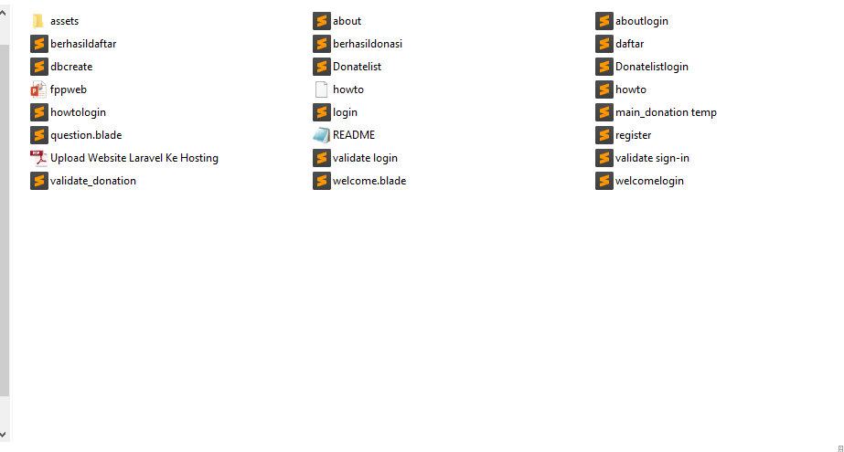
2. Buka file Project

Slide 4
3. Drag dbcreate.php ke browser
Jika keluarnya seperti dibawah ini atau semacam seperti ini
Editlah linknya seperti dibawah ini.

Slide 5
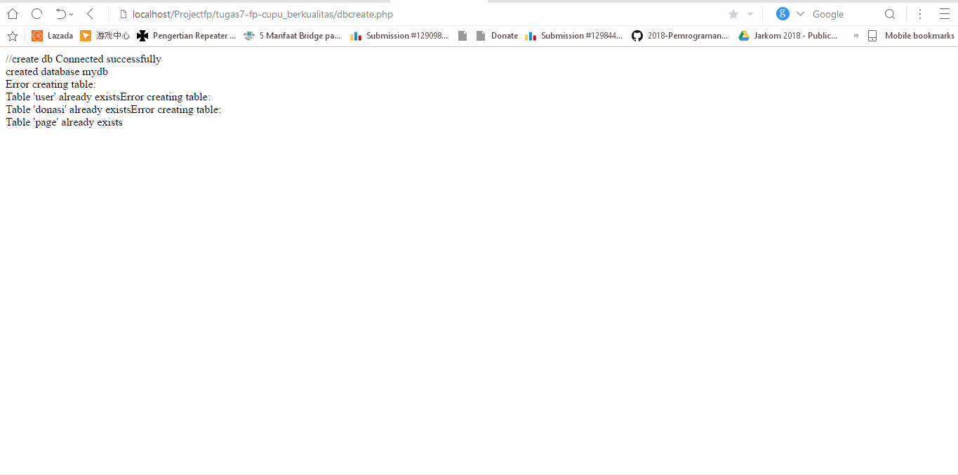
4. Setelah itu jalankan

